Slide 1
АЛМАТЫ МЕНЕДЖЕМЕНТ УНИВЕРСИТЕТ
ВЫСШАЯ ШКОЛА БИЗНЕСА
УПРАВЛЕНИЕ РАБОТНИКАМИ
В ОРГАНИЗАЦИИ

Slide 2
ЦЕЛЬ -
- разработка теоретических положений и практических рекомендаций по организации и формированию механизма управления работниками в организации.
ЗАДАЧИ:
подвергнуть анализу понятия системы регулирования, кадровой политики и ее планирования;
выявить особенности управления работниками в организации, обосновать влияние этих особенностей на развитие и эффективность бизнеса;
проанализировать теорию организации поиска и отбора работников, построения систем мотивации работников;
рассмотреть организацию системы мотивации сотрудников компании;
дать оценку организации поиска и отбора работников в организации;
выработать рекомендации по повышению эффективности управления работников организации.

Slide 3
Система управления сотрудниками формируется на основе устава развития компании, которая состоит из трех положений:
производственное
финансово - экономическое
социальное (кадровая политика)
КАДРОВАЯ ПОЛИТИКА представляет собой функционирование по реализации трудового коллектива, содействующего совмещению целей и предпочтений предприятия и его коллективу.

Slide 4
ОБЪЕКТ ИССЛЕДОВАНИЯ –
- ТОО «Интер-Контакт»
Компания работает в сфере закупок и оптово - розничной торговли системами кондиционирования и вентиляции воздуха, теплового оборудования бытового предназначения; занимается проектно – исследовательскими работами, а также, предоставлением платных услуг по ремонту и сбору оборудования.
С 1998 года фирма ведет также дизайнерскую деятельность, которая связана с предоставлением платных услуг по ремонту и сборке современных оконных систем, а также, занимается покупкой и оптово- розничной торговлей пластиковых окон и комплектующих к ним.

Slide 5
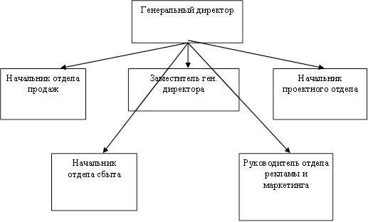
Организационно-управленческая структура ТОО «Интер-Контакт»

Slide 6
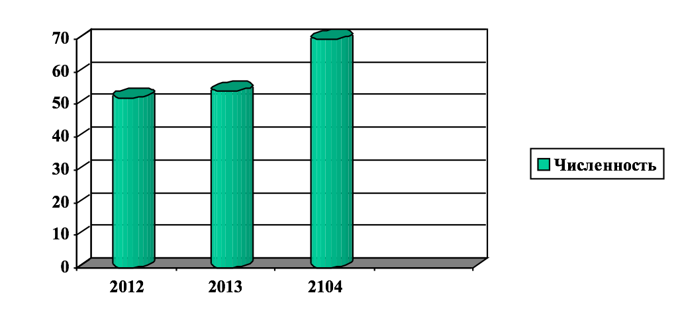
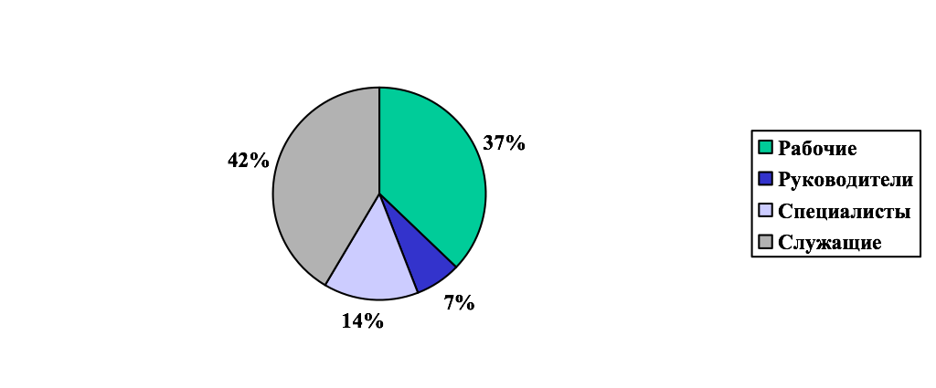
Анализ численности работников
ТОО «Интер-Контакт»
Рисунок 1 – Динамика численности работников
Рисунок 2 – Структура численности работников

Slide 7
Анализ системы стимулирования работников
ТОО «Интер-Контакт»
Для рабочих
Для ИТР и служащих
80 % от должностного оклада
Для руководителей высшего звена
до 100 % от должностного оклада, в соответствии с подписанными контрактами
80 % от должностного оклада и сдельного заработка

Slide 8
Главные недостатки системы поощрения работы сотрудников ТОО «Интер-Контакт»
1
в основном поощрении, то есть при установлении величины должностного оклада и премиальных, недостаточно внимания уделяется переработкам, что существенно понижает заинтересованность работников и эффективность их труда;
2
в отдельных ситуациях применяется повременная оплата труда при том, что в результате важен количественный итог. Это тоже ведет к существенному понижению эффективности труда работников

Slide 9
Рекомендации по совершенствованию процесса поиска работников
Внедрение автоматизированной системы кадрового учета
Сотрудничество с одним из кадровых агентств Новосибирска
Поиск персонала посредством Интернета

Slide 10
Рекомендации по совершенствованию процедуры отбора работников
практику работы с резюме рекомендуется ввести руководству на предприятии, а также в виде специализированных тестов использовать документы;
специализированные курсы для менеджера по подбору персонала для повышения квалификации, на которых он может получить практические навыки психолога, что в дальнейшем поможет в более качественном отборе персонала;
ввести процедуру подбора персонала, которая состоит из нескольких этапов, на каждом из которых, по ряду критериев менеджер по подбору персонала оценивает кандидатов на вакантную должность, что позволит улучшить качество отбора на предприятии, поскольку значительно сократит количество ошибок со стороны менеджера.

Slide 11
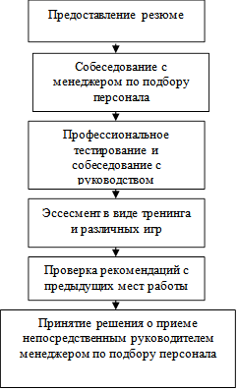
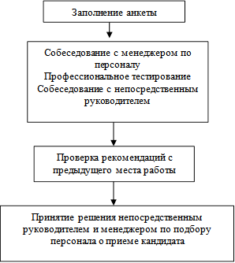
Рекомендации по совершенствованию процедуры отбора работников
Рисунок 1 - Процесс отбора для высших и средних должностей
Рисунок 2 - Обор должностей низшего
уровня

Slide 12
Рекомендации по совершенствованию и развитию мотивации работников организации
Развивать культуру организации в компании
Система активного участия
Качественное обслуживание персонала
"JOB"-факторы
Привлечение кадров для принятия решений
Правильная организация рабочих мест
Своевременное информирование работников
Оценка работы персонала

Slide 13
Ведение системы участия коллектива в выручке и прогноз эффективности на ТОО «Интер-Контакт»
Показатели | План, миллион тенге | % от уровня 2014 года
1 | 2 | 3
В результате роста объемов производства прирост объема продаж, который планируется | 166 545 | 3
Участие работников в прибыли, а также норма отчислений по данной системе, % от выручки | 4 684 | -
Прирост фонда оплаты труда вследствие формирования премиального фонда | 7 614 | -
Общий фонд оплаты труда | 11 514 | 2,95
Плановый уровень доходности | 15,61 | 0
Прирост объемов валовой прибыли | 18 201 | 21,0

Slide 14
АЛМАТЫ МЕНЕДЖЕМЕНТ УНИВЕРСИТЕТ
ВЫСШАЯ ШКОЛА БИЗНЕСА
Автор: Балгынова А. А.

